Slide 2
Rajaveda மருத்துவம்
வாழ்க வளமுடன்
வாழ்க வேததிரியம்
Vazhga Valamudan
Rajah Sagarajah
www.Rajaveda.eu
0031 6 20404113
Ruysdaelkade 34, 1816 BW Alkmaar, Holland

Slide 3
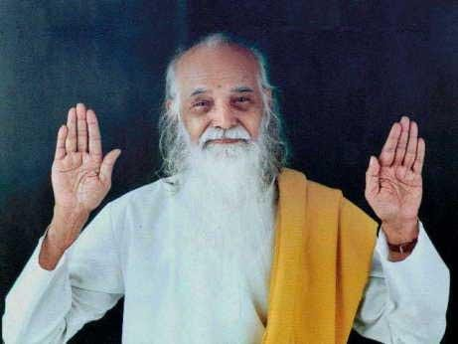
வாழ்க வளமுடன் குருவே துணை.
வேதாத்திரி எழுத்திலும் சொல்லிலும் சொன்னதெல்லாம் வேததிரியம் ஆனது.
வேதத்திரியம் என்பது
வாழ்கையை உணர்ந்து இறைவனாகும் முயற்சி
மகரிஷின் கருத்தியல் மனித நேயம்.

Slide 4
அறிமுகம் Introduction
தமிழ், சித்த, ஆயுர்வேத மருத்துவம் வாயிலாக நோயிலிருந்து குணப்படுத்த உதவும் SKY Norway தளம்!
பழந்தமிழ்க் குடியினர் மருத்துவம், சித்த மருத்துவம், ஆயுர்வேதம் குறித்த விழிப்புணர்வு அதிகளவில் இருக்கும்போதும் மருத்துவ ஆலோசனைக்கு செல்லவேண்டும் என்கிற உந்துதல் மக்களுக்கு வருவதில்லை !
ஆயுர்வேத மருத்துவர்: Rajah Sagarajah, Rajaveda Ayurvedical Medical Center
Rajah Sagarajah - Founder - Rajaveda Healthy Food | Food as medicine. Development and innovation in the food industry. Winner Story telling Vakbeurs Foodspecialiteiten 2015. Rajaveda Ayurvedical Medical Center The Neterlands.

Slide 5
அறிமுக பகிர்வு Theme Introduction
நோயும் வியாதியும்
தீர்க்கும் வழிகள்
சக்கரை வியாதி - நீரிழிவு நோய்
வேதாத்திரி எழுத்திலும் சொல்லிலும் சொன்னதெல்லாம் வேததிரியம் ஆனது மனிதநேயம்!.
ஏன் மனிதனுக்கு இந்த நோயும் வியாதியும்?

Slide 6
உலகில் அதி தாக்குதல் வியாதி (நோய்) களில்
சக்கரை வியாதி diabetes mellitus (type 2)
அறளைஅடைதல் alzheimer
இயக்குநீர் சமநிலையின்மை ஹார்மோன்hormone disorder
….
….

Slide 7
பல்வேறு வகைப்பட்ட மருத்துவம்
0. தமிழ் பழந்தமிழ்க் குடியினர் மருத்துவம் (Sidha & Ayurveda) 1. சித்த மருத்துவம் (Sidha) 2. ஆயுர் வேத மருத்துவம் (Ayurveda) 3. யூனானி மருத்துவம் (Unani) 4. காந்த மருத்துவம் (Magnetic) 5. ரெய்கி மருத்துவம் (Reikhi) 6. வர்ம மருத்துவம் (Varma) 7. அக்கு பஞ்சர் மருத்துவம் (Acupuncture) 8. அக்கு பிரஷர் மருத்துவம் (Acupressure) 9. மலர் மருத்துவம் (Flower) 10. மெஸ்மரிசம் மருத்துவம் (Mesmerism) 11. ஹிப்னாடிசம் மருத்துவம் (Hypnotism) 12. நம்பிக்கை மருத்துவம் (Hope) 13. மசாஜ் மருத்துவம் (Massage) 14. ஜோதிட மருத்துவம் (Astrology) 15. ரிப்லஸ் மருத்துவம் (Ripples) 16. உடற்பயிற்சி மருத்துவம் (Exercise) 17. பெட் மருத்துவம் (Bed) 18. தியான மருத்துவம் (Meditation) 19. யோக மருத்துவம் (Yoga) 20 வண்ண மருத்துவம் (Colourful) | 21. சிறுநீர் மருத்துவம் (Urine) 22. கலை மருத்துவம் (Art) 23. முத்திரை மருத்துவம் (Impression) 24. பெண்டுலம் மருத்துவம் (Pendulum) 25. நவமணி மருத்துவம் (Navamani) 26. அரோமா மருத்துவம் (Aroma) 27. கை மருத்துவம் மற்றும் விரல் மருத்துவம் (Hand & Finger) 28. இசை மருத்துவம் (Music Therapy) 29. எண்ணை மருத்துவம் (Oil Therapy) 30. விழி மருத்துவம் (Eye) 31. சிரிப்பு மருத்துவம் (Laughing Therapy) 32. பிராண சிகிச்சைமுறை மருத்துவம் (Pranic Healing) 33. தொலைவு சிகிச்சைமுறை மருத்துவம் (Distance Healing) 34. மருத்துவ ஆலோசனை பெறுதல் (counseling) 35. உணவே மருந்து மருத்துவம் 36. இயற்கை மருத்துவம் natirualphaty medicine 37. கடவுள் விதி மருத்துவம் (god destiny medical)

Slide 8
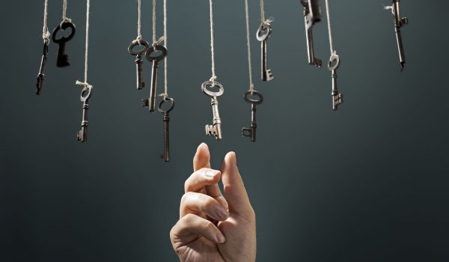
எந்த மருத்துவம் உங்களுகு உகந்தது?
find your mater key

Slide 9
யார் வைத்தியர் ?
எது தெலாம் கற்றுணர்ந் தோர் வைத்தியராவர் ?

Slide 10
யார் சித்தர்கள் ?
சித்தர்கள் "சித்தர்" என்ற சொல்லுக்கு சித்தி பெற்றவர் என்பது பொருள். இயமம், நியமம், ஆசனம், பிராணாயாமம், பிரத்தியாகாரம், தாரணை, தியானம், சமாதி முதலிய எட்டு வகையான யோகாங்கம் முலம் எண் பெருஞ் சித்திகளை பெற்றவர்கள் சித்தர்கள் ஆவார்.
சித்தம் என்பது மனமாகும். தன்னிச்சையாகத் திரியும் மனதினை அடக்கி, இறைவனிடம் செலுத்துகின்றவர்கள் சித்தர்கள் ஆவார்.

Slide 11
தலையாய சித்தர்கள் முதன்மை சித்தராக சிவன் கருதப்படுகின்றார்
1 திருமூலர் 2 இராமதேவ சித்தர் 3 அகத்தியர்
4 இடைக்காடர் 5 தன்வந்திரி 6 வால்மீகி
7 கமலமுனி 8 போகர் 9 மச்சமுனி
10 கொங்கணர் 11 பதஞ்சலி 12 நந்தி தேவர்
13 போதகுரு 14 பாம்பாட்டி சித்தர் 15 சட்டைமுனி
16 சுந்தரானந்தர் 17 குதம்பைச்சித்தர் 18 கோரக்கர்
.. ஸ்ரீ வேததிரி மகரிஷி

Slide 12
எது மருத்துவம்?
மருத்துவம்
வியாதி, மருந்து, மருந்துப் பொருள், மருத்துவன், மருத்துவம், நோய், நோயாளி' நோயில்லா நெறி, உணவே மருந்து' மருந்தே உணவு, உணவுப் பொருள்' அறுசுவை, மருத்துவக் கோட்பாடு' பஞ்சபூதங்களின் பரிணாமம் போன்றன அடங்கும்.

Slide 13
அட்டாங்க யோகம்
இயமம் - கொல்லாமை, வாய்மை, கள்ளாமை, பிறர் பொருள் விரும்பாமை, புலன் அடக்கம் என்பனவாம்.
நியமம் - நியமமாவது நல்லனவற்றைச் செய்து ஒழுக்க நெறி நிற்றல்.
ஆசனம் - உடலைப் பல்வேறு கோணங்களில் நிறுத்தி, பயிற்சி செய்தல்.
பிராணாயாமம் -பிரணாயாமமாவது சுவாசத்தை கட்டுப்படுத்தல். அதாவது பிராண வாயுவை சீா்படுத்தல், :வாயுவை உட்செலுத்துதல், வெளிச்செலுத்துதல்.
பிராத்தியாகாரம் - புலன்கள் வாயிலாக புறத்தே செல்லும் மனத்தை உள்ளே நிறுத்திப் பழகுதலே :பிரத்தியாகாரமாம்.
தாரணை - தாரணை என்பது பிரத்தியாகாரப் பயிற்சியால் உள்ளுக்கு இழுத்த மனத்தை நிலைபெறச் செய்தல்.
தியானம் - தியானம் என்பது மனதை ஒருபடுத்தி ஒரே சிந்தையில் ஆழ்தல்.
சமாதி - சமாதி என்பது மனதை கடவுளிடம் நிலைக்க செய்வது ஆகும்.

Slide 14
பழந்தமிழ்க் குடியினர் மருத்துவம்
தமிழ் மருத்துவத்தின் வரலாறு என்னும் இப்பகுதியில், சங்க இலக்கியங்களில் காணப்படும் மருத்துவம் தொடர்பான குறிப்புகளைத் தொகுத்து, மருந்து, மருந்துப் பொருள், மருத்துவன், மருத்துவம், நோய், நோயாளி, நோயில்லா நெறி, உணவே மருந்து, மருந்தே உணவு, உணவுப் பொருள், அறுசுவை, மருத்துவக் கோட்பாடு, பஞ்சபூதங்களின் பரிணாமம் போன்ற தலைப்புகளில் தமிழ் மருத்துவத்தின் வரலாறு ஆராயப்படுகிறது.

Slide 15
பழந்தமிழ்க் குடியினர் மருத்துவ நெறி
தமிழ் மறையெனப் போற்றப் பெறும் திருக்குறளில் அமைந்துள்ள மருந்து என்னும் அதிகாரம், தமிழ் மருத்துவ நெறியை வகுத்துரைப் பதாகக் கருதலாம்.
இந்த அதிகாரத்தில் மருந்து, மருத்துவன், மருத்துவம், மருத்துவ நூலோர், நோய், நோயாளி, நோய்க்கான காரணம், நோயில்லா நெறி, உணவு நெறி ஆகியன விளக்கப் படுகின்றன.

Slide 16
மருந்து/மருத்துவம்
உற்ற நோயைப் போக்குவதற்குச் செய்யப்படுவது மருத்துவம். அந்நோயைப் போக்குவது மருந்து. மருந்து, மருத்துவத்தின் பகுதி யாகும்.
மருந்து மட்டும் நோய் தீர்க்கப் பயன்படுவதில்லை. நோயுற் றார்க்கு உற்ற நோய் என்ன வென்று உய்த்துணரும் மருத்துவன் வேண்டும்.
மருத்துவன் குறிப்பிட்டுரைக்கும் மருந்தை நோயுற்றானுக்கு ஊட்டுகின்ற மருத்துவத் துணைவன் வேண்டும். ஆக மருத்துவம் என்பது நோயாளி, மருத்துவன், மருந்து, மருத்துவத் துணைவன் என்னும் நான்கு பகுதிகளைக் கொண்டது. இதனை மருந்து என்னும் சொல்லால் திருக்குறள் உரைக்கும்.

Slide 17
சித்த மருத்துவம்
சித்த மருத்துவம் என்பது தமிழ் மருத்துவ முறையாகும். தமிழ்நாட்டுப் பண்டைச் சித்தர்கள் இதனைத் தமிழ் மொழியில் உருவாக்கித் தந்துள்ளார்கள். சித்தர்கள் தங்கள் அருள் ஞான அறிவால் அதனை நன்குணர்ந்து மிகவும் துல்லியமாகக் கூறியுள்ளனர். சித்த மருத்துவம் எப்போது தோன்றியது என்று வரையறுத்துக் கூறவியலாது. அது பாரம்பரிய மரபு முறைப்படி பரவி வந்துள்ளது.
இயற்கையில் கிடைக்ககூடிய எண்ணற்ற புல், பூண்டு, மரம், செடி, கொடி, வேர், பட்டை, இலை, பூ, பிஞ்சு, காய், பழம், வித்து முதலிய மூலிகைப் பொருட்களைக் கொண்டும், நவரத்தினம், நவலோகங்கள், இரசம், கந்தகம், கற்பூரம், தாரம், அயம், பவளம் முதலிய தாதுப்பொருட்களைக் கொண்டும், சங்கு, பலகறை, நண்டு முதலிய சீவப்பொருட்களைக் கொண்டும், திரிகடுகு, திரிசாதி, திரிபலை, அரிசி வகை, பஸ்பம், செந்தூரம், மாத்திரை, கட்டுகள், பொடிகள், குளித்தைலங்கள், கஷாயங்கள் முதலிய பல பிரிவு வகைகளாக வியாதிகளுக்கு, நல்ல தண்ணீர், கடல் நீர், ஊற்று நீர், கிணற்று நீர், முதலிய பல நீர் வகைகளைக் கொண்டும், பால், தேன், சீனி, நெய் முதலியனக் கொண்டும், தெங்கு, புங்கு,புண்ணை,வேம்பு, எள் முதலிய தாவர எண்ணெய் வகைகளைக் கொண்டும் உருவாக்கப்பட்ட ஒரு மருத்துவ முறையாகும்.
சித்த மருத்துவம் சித்த வைத்தியத்துடன் நின்றுவிடுவதில்லை. சித்த மருத்துவத்தில் சிறந்து விளங்கும் மெய்ஞ்ஞானம், விஞ்ஞானம், உடல் தத்துவம், சமயம், சோதிடம், பஞ்சபட்சி, சரம், மருந்து, மருத்துவம், பரிகாரம், போன்ற ஐயந்திரிபறக் கற்றுணர வேண்டும். சங்க இலக்கியங்களில் மருத்துவத்திற்கு அடிப்படையான பொருள்களுக்கான சான்றுள்ளன.

Slide 18
ஆயுர்வேதம் Ayurvedam
இந்தியத் துணைக்கண்டத்துக்கு உரிய மரபுவழி மருத்துவ முறை ஆகும். இது இப்பகுதிக்கு வெளியில் உள்ள பல நாடுகளிலும் கூட ஒரு மாற்று மருத்துவ முறையாகப் பயன்பாட்டில் உள்ளது. ஆயுள்வேதம் என்னும் சொல் ஆயுர்வேத என்னும் சமசுக்கிருதச் சொல்லின் தமிழ் வடிவம் ஆகும். சமசுக்கிருதத்தில் ஆயுர் என்னும் சொல் நீண்ட வாழ்வு என்பதையும், வேத என்பது கல்வி தொடர்பானது அல்லது அறிவுத்துறை என்று பொருள்படக்கூடியது.
எனவே ஆயுர்வேதம் என்பது நீண்ட வாழ்வுக்கான அறிவுத்துறை என்ற பொருள் தருவது. நீண்டகால வரலாறு கொண்ட இம் மருத்துவ முறை தெற்காசிய நாடுகளில் மிகவும் செல்வாக்குப் பெற்ற ஒரு மருத்துவ முறை. இந்திய மருத்துவ நடைமுறைகள் குறித்த மிகப் பழைய நூல்கள் வேதகாலத்தில் தோன்றின. சுஸ்ருத சம்கிதை, சரக சம்கிதை என்பன அக்காலத்துக்கு உரிய முக்கியமான மருத்துவ நூல்கள். தொடர்ந்து வந்த காலங்களில், ஆயுர்வேத மருத்துவர்கள், பல்வேறு நோய்களைக் குணமாக்குவதற்கான மருந்துகளையும், அறுவை மருத்துவ முறைகளையும் உருவாக்கியுள்ளனர்.

Slide 19
மருத்துவத்தின் அங்கங்கள்
சல்யம் - அறுவை சிகிச்சை, மகப்பேறு
சாலக்யம் - கண், காது, மூக்கு என்று தலையில் உள்ள உறுப்புகளுக்கு சிகிச்சையளித்தல்
காய சிகிச்சை - உடல் உபாதைகளை மருந்துகள் கொண்டு குணப்படுத்துதல்
பூதவித்யை - மன நலம் பேணுதல்
குமார பிரியா - குழந்தை வளர்ப்பு
அக்தம் – முறிமருந்துகள் அளித்தல்
இரசாயன தந்திரம் – ஆயுள் நீட்டிப்புகான மருந்துகளைப் பயன்படுத்துதல்
வாஜீகரணம் - புத்துயிர்ப்பு மருத்துவம்

Slide 20
மருத்துவம் கூறும் மூன்று
மூன்று என்னும் எண்ணால் உரைக்கப்படுகின்றவை வளி, அழல், ஐயம் என்னும் மூன்று கூறுகளாகும். இம்மூன்றும் தத்தமக்குரிய அளவின்படி அமையாமல் குறைந்தாலோ' கூடினாலோ உடம்பில் பலவகை நோய்களை உண்டாக்கும். இம்மூன்றும் உடலுக்குக் கேட்டைத் தரும்.
"மிகினும் குறையினும் நோய்செய்யும் நூலோர்
வளிமுதலா எண்ணிய மூன்று''

Slide 21
உடலும் மனமும்
உடலினதும் மனதினமும் ஒவ்வொரு அசைவையும் தனித்துவமாக்குவது எது?
வளி\வாதம் : புத்திசாலித்தனமான மனம்
அழல்\பித்தம்: மாற்றம் செய்யும் மனம்
ஐயம்\கபம்: அமைதியான நிலைத்தன்மை
முக்குணங்கள்;
குணம் என்பது மன அமைதி, எண்ணம், ஆக்கப்பூர்வமாக சிந்தனை போன்ற பரிமாணங்களைத் தன்னடக்கியது.

Slide 22
பஞ்சபூதத்தின் பரிமாணங்கள்
மண்: எலும்பு, தோல், இறைச்சி, நரம்பு, மயிர், விந்து.
நீர்: உதிரம், மஞ்சை, உமிழ் நீர், நிணம், விந்து.
தீ: பயம், கோபம், அகங்காரம், சோம்பல், உறக்கம்.
காற்று: போதல், வருதல், நோய்ப்படுதல், ஒடுங்குதல், தொடுதல்.
ஆகாயம்: ஆசை, உட்பகை, மோகம், மதம், வஞ்சனை.

Slide 23
மூன்று குணங்கள் Three gunas
சாத்விகம், இராஜசம், தாமசம் ஆகிய முக்குணங்களுக்கு, ஆயுர் வேதத்தில் வாதம், பித்தம், கபம் என்ற மூன்று குணங்கள் இணையாகக் கூறப்படுகின்றது. வாதம் உடல் நலத்தை சமன்படுத்துவதுடன் ஏனைய இரண்டின் உந்துவிசையாகவும் இருக்கிறது. பித்தம் உடலுக்கு வெம்மையளித்து இயக்குகிறது. கபம் ஜடத்தன்மை கொண்டது.

Slide 24
சத்வ (சாத்விகம்) குணம் sattva
சத்வ குணத்திலிருந்து தோன்றும் இயல்புகள்-
நற்காரியங்களில் மனதைச் செலுத்தும் குணம், மன அடக்கம் (சமம்), புலன் அடக்கம் (தமம்), துன்பங்களைப் பொறுத்துக் கொள்ளும் இயல்பு (சகிப்புத் தன்மை), விவேகம், வைராக்கியம், தவம், வாய்மை, கருணை, மகிழ்ச்சி, நம்பிக்கை, பாவம் செய்வதில் கூச்சப்படுதல் (லஜ்ஜை), தன்னிலேயே மகிழ்ந்திருத்தல் (ஆத்மரதி), தானம், பணிவு மற்றும் எளிமை.
சத்வ குண பலன்கள்
சத்வ குணத்திலிருந்து தர்மச்செயல்கள்; தன் செயல்களைப் பகவானுக்கு அர்ப்பணம் செய்து விடுவது; பலனில் ஆசையில்லாமல் செயல்கள் செய்வது சாத்வீக குணமாகும். சத்வ குணமுடையோன் தெய்வத்தன்மையும், நிவிருத்தி மார்க்கமும்; விழிப்பு நிலையும் மற்றும் மேலுலகங்களை அடைகிறான்.

Slide 25
ரஜோ (இராஜசம்) குணம்
ரஜோ குண இயல்புகள்-
ஊக்கம், ஞானம், வீரம், தருமம், தானம், கல்வி, ஆசை, முயற்சி, இறுமாப்பு, வேட்கை, திமிர், தெய்வங்களிடம் செல்வங்கள் வேண்டுவது, வேற்றுமை எண்ணம், புலனின்பப் பற்று, சண்டைகளில் உற்சாகம், தன் புகழில் ஆசை, மற்றவர்களை எள்ளி நகையாடுவது, பராக்கிரமம், பிடிவாதத்துடன் ஒரு முயற்சியை மேற்கொள்ளுதல். பயனில் விருப்பம் கருதி செய்யும் செயல்கள் ராஜசமாகும்.
ரஜோ குண பலன்கள்-
ரஜோ குணத்திலிருந்து இன்பப் பற்று; ரஜோ குணப் பெருக்கினால் அசுரத்தன்மையும், செயல் புரிவதில் ஆர்வம், கனவு நிலையும், இறப்பிற்குப்பின் மனித உடலையும் அடைகிறான்.

Slide 26
தமோ (தாமசம்) குணம்
தமோ குண இயல்புகள்-
காமம், வெகுளி, மயக்கம், கலக்கம், கோபம், பேராசை, பொய் பேசுதல், இம்சை, யாசித்தல், வெளிவேசம், சிரமம், கலகம், வருத்தம், மோகம், கவலை, தாழ்மை, உறக்கம், அச்சம், சோம்பல், காரணமில்லாமல் பிறரிடம் பொருட்களை எதிர்பார்த்தல் மற்றும் பிறர்க்கு கேடு விளைவிக்கும் செயல்கள் செய்வதும், பகட்டுக்காக செய்யப்படும் செயல்கள் தாமச குணங்கள் ஆகும்.
தமோ குண பலன்கள்
தமோ குணத்திலிருந்து, சோம்பல் உண்டாகிறது. தமோ குணப்பெருக்கினால் இராட்சசத் தன்மையும், மோகமும் அதிகரிகின்றது. தமோ குணத்தினால் தூக்கநிலையும் உண்டாகிறது. தமோ குணத்தால் மறுபிறவியில் விலங்கு, மரம், செடி, கொடி போன்ற தாழ்வான நிலை பிறப்பு உண்டாகிறது.

Slide 27
சித்தம் என்பது மனமாகும்
நீ எதை நினைக்கிறாயோ அதுவாகவே நீ ஆகிறாய். நீ உன்னைப் பலவீனன் ‘நோயாளி‘’ என்று நினைத்தால் பலவீனனாகவே நீ ஆகிவிடுவாய். நீ உன்னை வலிமையுடையவன் என நினைத்தால் வலிமை படைத்தவனாக நீ ஆகிவிடுவாய்.

Slide 28
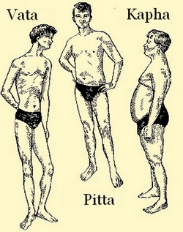
உடல்அமைப்பு Body Constitution
வளி
வாதம்
Vatam
ஐயம்
கபம்
Kapham
அழல்
பித்தம்
Pitam

Slide 29
Intuition & Constitution It 's what makes us unique
Mind
Body
சாத்விகம்
Sattva
%
இராஜசம்
Rajas
%
தாமசம்
Tamas
%
I AM
A Human
வளி
வாதம்
Vata
%
அழல்
பித்தம்
Pita
%
ஐயம்
கபம்
Kapha
%
Constitution
(MC & BC)
M
A
Intuition
You can live a long life here without any worries
அறிவின் பயன்பாட்டு காலம் வரை
TED (The expiration date) "statutory period of limitation“
சிறந்த உடல்பயன்பாடு காலாவதியான தேதி வரை

Slide 30
நாடிப்பிடிப்பது புலன் அறிவு பாடிப்பிடிப்பது கற்றவன் அறிவு
மருத்துவன் நோயாளியை நாடி, நோய் வந்ததன் காரணத்தை நாடி, வந்துற்ற நோய் எது என்பதை நாடி, பின்னர் வந்துற்ற நோயைத் தீர்க்கும் மருந்து எவை என்பனவற்றை நாடி, அதன்பின் எவ்வகையில் மருந்தூட்ட வேண்டும் என்பதை நாடிச் செய்ய வேண்டும்.
நோயுற்ற நோயாளியின் அளவு, உடல் பருவம், வலிமை, மனநிலை ஆகியவற்றையும், நோயின் அளவு, அதாவது தொடக்கம்' இடை முதிர்வு, வன்மை, மென்மை ஆகியவற்றையும், நோயுற்ற காலம், நோய் தொடருங்காலம், மருத்துவம் பார்க்க வேண்டிய காலம், மருத்துவம் பார்க்கும் காலம் ஆகியவற்றையும் அறிந்து மருத்துவம் செய்பவனே, மருத்துவம் கற்றவனாகக் கருதப்படுவான் என்று மருத்துவனுக்குரிய செயற்பாட்டினை விவரிக்கிறது.

Slide 31
நோய் Disease signs & symptoms
நோய் என்பது உயிரினங்களின் உடலிலோ, மனதிலோ ஏற்படும் அசாதாரண நிலைகளைக் குறிக்கும். இதனை நலமற்ற நிலை, சீரழிந்த நிலை எனலாம். நோய் மனித வாழ்வின் நிலையான துன்பங்களில் ஒன்று. நோய் பொதுவாக அறிகுறிகள் (signs) மற்றும் உணர்குறிகளுடன் (symptoms) தொடர்புடைய மருத்துவ நிலை எனலாம் நோய் ஏற்படும்போது, நோய்வாய்ப்படும் உயிரினம் சில அசெளகரியங்களை, சீரற்ற நிலையை அல்லது அசாதாரண நிலையை உணர்தல் உணர்குறி என்றும், மருத்துவருக்குத் தெரியக்கூடிய அசாதாரண நிலைகள் அறிகுறிகள் எனவும் அழைக்கப்படுகின்றன.

Slide 32
நோய்கான வழிகள்
ஒருவன் உண்ணுகின்ற உணவு அவனுடைய வயிற்றின் கொள்ளளவை விடவும் குறைவாக இருந்தால், உணவு செரித்து, மீண்டும் பசியை உண்டாக்கும். அதனால், நோய் வரும் வழி தடைப்படும்.
அவ்வாறில்லாமல் வயிற்றின் அளவைவிடவும் அதிக அளவு உணவை வயிற்றுக்குள் திணித்தால் செரிப்புத் தன்மை குறைந்து நோய் வருவதற்கு வழியேற்படும் என்று விளக்குகிறது.

Slide 33
நோய்க்குக் காரணம்
நோய் உண்டாவதற்குக் காரணம். உடலுக்கு ஒவ்வாத குற்ற முடைய உணவுகளை உண்பதும், உணவு உண்பதற் காகக் குறிக்கப் பட்டுள்ள காலத்தைக் கருத்திற் கொள்ளாமல் பெருந்தீனி தின்பதுமே யாகும்.

Slide 34
நோய் நிலைகள் acquired disease
தீவிர நோய் நிலை (Acute disease)
கடுமையான நோய் நிலையையும் குறிக்கிறது.
கடுஞ் சீரழிவுநோய் (Chronic disease)
நீண்ட காலப்பிரச்சினையுள்ள நோய்
பிறவி நோய்கள் (Congenital disease )
பிறப்பிலேயே இருக்கும் நோய்.
இது பெரும்பாலும், மரபணு மற்றும் மரபுவழியாகப் பரவுவதாகும். இது எச்.ஐ.வி / எய்ட்ஸ் போன்ற நோய்த்தொற்றுள்ள தாயிடமிருந்து குழந்தைக்கு நேரடியாக பரவுதல் போன்ற காரணங்களாக இருக்கலாம்.
மரபியல் நோய்கள் (Genetic Disease)
மரபணு திடீர் மாற்றங்களால் ஏற்படும் மரபு வழி பரவும் நோய் நிலையை குறிக்கிறது.

Slide 35
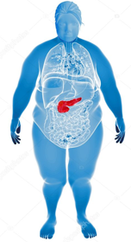
நோய்க்குக் உணவும் காரணம் Nutrition
நோய் உண்டாவதற்குக் காரணம். உடலுக்கும், மனதிற்கும் ஒவ்வாத குற்ற முடைய உணவுகளை உண்பதும், உணவு உண்பதற் காகக் குறிக்கப் பட்டுள்ள காலத்தைக் கருத்திற் கொள்ளாமல் பெருந்தீனி தின்பதுமே யாகும்.
ஊட்டச்சத்து ?
ஆற்றல் ஊட்டச்சத்து ?
உயிர் வளர்ச்சி ஊட்டச்சத்து ?

Slide 36
நோயில்லா நெறி education, ease or disease
நோயில்லா நெறி என்பது வாழ்வின் பொது நெறி எனக் கொள்ளலாம். இது எல்லா நிலையினருக்கும் எல்லா வயதினருக்கும் பொருந்துமாதலான் பொது நெறியாகக் கருதலாம்.
மருந்து தேவைப்படுவது, நோய் என ஒரு தீமை தோன்றிய பின்னரேயாம். அதனால் நோய் வந்தபின் போக்குவதை விட, வராமல் தடுப்பதே நல்லநெறி எனப்படும்.

Slide 37
மருந்தும் பாதுகாப்பும் herbals medicine and protection
மக்களுக்கு உண்டாகும் பிணியைப் போக்குவது மருந்து. அம் மருந்தைத் தருகின்ற தாவரங்களும் மரங்களும் அழிந்து விட்டால் மருந்தின்றித் திண்டாட நேரும். அதனால், மருந்தாகும் பொருள்கள் பாதுகாக்கப்பட வேண்டும் என்பது' எதிர்காலத்தின் தேவையை உணரும் சமூகச் சிந்தனைக் கருத்தாகும்.
இத்தகைய சமூகச் சிந்தனை, பழந்தமிழ் மக்களிடையே பரவலாகக் காணப்படுகிறது.
அத்தகைய சிந்தனையுடைய மக்கள் மருந்தாகும் மரங்களை, அவற்றிலிருந்து மருந்துகளை எடுக்க வெட்டுகின்ற போது, அவை முற்றிலும் அழிந்து விடாமல், அவற்றிலிருந்து குறைந்த அளவிலேயே மருந்தை எடுத்து, மீண்டும் அவை தளிர்த்து வளரும் விதத்தில் பாதுகாத்தும் இருக் கின்றார்கள்.

Slide 38
குறள்
"நோயெல்லாம் நோய்செய்தார் மேலவாம் நோய்செய்யார்
நோயின்மை வேண்டு பவர்''

Slide 39
குறள் கருத்து
நோயென்பது வேண்டாம் என்றால், மருந்தென ஒன்றும் வேண்டாம். மருந்து வேண்டாம் என்றால் தாம் உண்ட உணவு செரிமானமடைந்து வெளியே சென்றபின் உணவு உட்கொள்ளும் பழக்கத்தினை மேற்கொண்டால்' மருந்தென்பது வேண்டாம் எனப்படும்.
உண்ட உணவு செரித்துக் கழிவாக வெளியே சென்றது என்பதையும்' தாம் உண்ண வேண்டிய உணவின் அளவு எவ்வளவு என்பதையும் அறிந்தவனின் உடம்பு நீண்ட நாள்கள் நோயின்றி வாழும்56 என்பது நோயில்லா நெறிமுறையாகக் கொள்ளத்தக்கவை.

Slide 40
உணவு நெறி
நோயில்லா நெறியை உணர்த்துவது உணவு நெறி. அது தினவொழுக்கம், நடைப்பயிற்சி, உறக்கம் போன்றவையாகும். உணவின் நெறிமுறை தவறினால் நோயில்லா நெறி என்பது பிழையாகிப் போகும். ஆகவே' உணவு நெறியை மேற்கொண்டு வாழும் வாழ்க்கையே நோயில்லா வாழ்க்கையாகக் கருதலாம்.
உண்ணும் உணவில் குற்றமுடைய உணவு, நல்ல உணவிலும் உண்போர் உடலுக்கு ஒவ்வாத உணவு என்னும் வகை உணவை நீக்கிவிட்டு' உடலுக்கும் மனத்துக்கும் ஏற்ற உணவை உட்கொண்டால்– நேர்ந்தால்' (நேருமா என்பது வேறு) உடலுக்கு மட்டுமல்ல உயிருக்கும் குற்றம் உண்டாகாது என்பர்.
குற்றமுடைய உணவு என்பது கெட்டுப்போன உணவு என்றும், ஒருவன் உண்ணும் அளவுக்கு மீறி உண்ணப்படுகின்ற உணவையும் குற்ற உணவு என்றும் கொள்ளலாம். இத்தகைய உணவு நோயை உண்டாக்கி உடலுக்குத் துன்பத்தைத் தரும்.

Slide 41
உணவு நெறி
உயிர்க்கு ஊறுவிளைக்கும் உணவு என்பது ஒவ்வாத உணவு ஆகும். ஒவ்வாத உணவாவது' சேரக் கூடாத காய்கறிகளை ஒன்று சேர்த்துச் சமைப்பதால் ஒவ்வாமை தோன்றும். அதாவது உணவு நஞ்சு. அத்தகைய உணவு உயிர்க்கு ஊறு விளைவிக்கும் என்பதைக் குறிப் பிட்டே, ஊறு பாடில்லை உயிர்க்கு என்று உரைக்கப்பட்டது.
உணவு உண்ணத் தொடங்கும் முன், முன்னர் உண்ட உணவு முற்ற செரித்துப் பின் பசி முற்றிய நிலையை அடைந்த பின்பே உணவுண்ண வேண்டும். என்று உணவு நெறி வகுக்கப்பட்டுள்ளது.
பல்லாண்டுகளுக்கு முன்பே வாழ்க்கைக்குரிய பக்குவங்களை வாழ்க்கை நெறியாக, மருத்துவ நெறியாக, உணவு நெறி உரைக்கப் பட்டிருப்பது உணர்தற் குரியது.

Slide 42
மருந்தே உணவு, உணவே மருந்து
பண்டைய தமிழிலக்கியங்கள் தமிழர் தம் உணவு முறைகளை எடுத்து விளக்குவதுடன் உணவை உண்பதிலும் உணவைப் பல வகையாகச் சமைத்து உண்பதிலும் முன்னோடியாக விளங்கி' நாகரித்தினாலும் பண்பாட்டினாலும் சிறந்து விளங்கியமையைத் தெரிவிக்கிறது.
உயிர் வாழ வேண்டுமானால் உணவு வேண்டும். உணவு இல்லாமல் உயிர் வாழ்தல் என்பது இயலாதது என்பதை உணர்ந்து'
"உண்டி கொடுத்தோர் உயிர் கொடுத்தோரே
உண்டி முதற்றே உணவின் பிண்டம்''

Slide 43
அறுசுவை உணவு
உணவின் சுவை வகைகள் ஆறாகும். அவை, துவர்ப்பு' கார்ப்பு, இனிப்பு' உவர்ப்பு, கைப்பு' புளிப்பு என்பன. இவை முறையே, ஆற்றல், வீறு' வளம், தெளிவு' மென்மை, இனிமை ஆகியவற்றைத் தரும் என்பது உணவு மருத்துவ நெறி. இதை உணர்ந்த நம் முன்னோர் தங்கள் உணவை அறுசுவைகளாக அமைத்துக் கொண்டிருக்கின்றனர்.
"அறுசுவை உண்டி அமர்ந்தில்லாள் ஊட்ட
மறுசிகை நீக்கி உண்டாரும்''
என்று' தமிழர் தம் சுவையுணவைச் செப்புகிறது.

Slide 44
உணவுக் காலமும், இடமும்
மேற்கண்ட அறுவகை சுவைகளைக் காலத்திற்கும், இடத்திற்கும், உடலுக்கும், வயதிற்கும் ஏற்றவாறு
திட உணவு,
திரவ உணவு
எனப் பிரித்து உண்டிருந்தனர். அவ்வாறு உண்ணப்பட்ட உணவு எட்டுவகை எனத் தெரிகிறது.

Slide 45
எண்வகை உணவு
"மெய்திரி வகையின் எண்வகை உணவின்
செய்தியும் வரையார்‘’.
என்று தொல்காப்பியம் குறிப்பிடுகின்றதனால், அக்காலத்துக் கூல வணிகர்கள், எண்வகை உணவிற்குரிய கூலங்களாக “நெல்லு, காணம், வரகு, இறுங்கு சோளம், தினை, சாமை, புல்லு, கோதுமை, என இளம் பூரணரும், “பயறு, உழுந்து, கடுகு, கடலை, எள்ளு, கொள்ளு, அவரை, துவரை, எனப் பேராசிரியரும் “நெல்லு, புல்லு, வரகு, தினை, சாமை, இறுங்கு, தோரை, இராகி, என அடியார்க்கு நல்லாரும் உரைக் கின்றனர். அவை, எவ்வகையாயினும் எண்வகை உணவுப் பொருள்கள் உணவாகப் பயன் பட்டிருந்தன என்பது பெறப்படும்.
இவ்வகை உணவுப் பொருள்களே சோறு போன்ற உணவாகவும், மாவு, கூழ் போன்ற உணவாகவும் அமைந்தன எனக் கொள்ளலாம்.

Slide 46
சுவைப் பொருத்தம்
உண்ணப்படுகின்ற உணவுப் பொருள் ஒன்றானால் அதன் சுவையும் ஒன்றாக இருக்கும். இரண்டிற்கும் மேற்பட்ட பொருள்களை உண்ணும் போது, ஒவ்வொன்றும் ஒவ்வொரு சுவையானால் மாறுபாடு ஏற்பட வாய்ப்புண்டு.
இன்ன சுவையை உண்டால், அதற்கு மாற்றாக என்ன சுவையை உண்ண வேண்டும் என்பது தெரிந்திருக்க வேண்டும்
தெரியாவிட்டால் ஒவ்வாமையோ, உணவு நஞ்சோ ஏற்படலாம். இதை உணர்ந்த முன்னோர்கள் உணவின் மாற்று உணவுகளைத் தெரிந்திருந் திருக்கின்றனர். மாற்று உணவாகக் காரத்தைக் கொள்வர். கார உணவை உண்பவர்கள் அதற்கு மாற்றாக இனிப்பைச் சேர்ப்பர். ஒரு சுவை மிகுந்தால் அதனைக் குறைக்க மற்றொரு சுவையைச் சேர்த்துச் சமன் செய்வர்.

Slide 47
உணவிலும் நட்பும், பகையும்
வாழ்வில் நட்பும், பகையும் காணப்படுவதைப் போல, உணவிலும் நட்புச் சுவை, பகைச் சுவையென இரண்டு உண்டு. ஆறுவகைத் தாதுகளில் இரத்தத்தை உண்டாக்கத் துவர்ப்பும், எலும்பை வளர்க்க உப்பும், தசையை வளர்க்க இனிப்பும், கொழுப்பை உண்டாக்கப் புளிப்பும், நரம்பை வலுவாக்கக் கசப்பும், சுரப்பிகளைச் சீராக்கக் காரமும் என இவை ஒன்று சேர்ந்து உணவானால் ஏழாவது தாதுவான மூளைக்கு வேறு சத்தி தேவையில்லை. இதனையே அறுசுவை மருத்துவம் என்றும், ஆறாதார மருத்துவம் என்றும் சித்த மருத்துவ நூலோர் குறிப்பிடுவர்.

Slide 48
உண்ணும் முறை
உணவு நெறிகளை வகுத்து, சுவைக்கு ஏற்ற உணவுப் பொருள் களைச் சமைத்து, உடலையும் மனத்தையும் பாதுகாத்து, ‘உணவே மருந்து' மருந்தே உணவு' என்னும் இயற்கை வாழ்வுக்குத் தக தமிழர் வாழ்ந்து வந்துள்ளனர்.
துறைகள் தோறும் நிறைவாக வாழத் தொடங்கிய நம் முன்னோர்கள் உணவு உண்ணும் முறையையும் நிறைவாக வகுத் திருக்கக் காண்கிறோம்.
உணவு உண்பதை நான்குவகை வினைகளாகக் கூறுவர். அவை உண்பன, தின்பன, பருகுவன' நக்குவன என்பனவாயாகும்.
உண்ண வேண்டிய பொருளைப் பருகினாலோ, நக்க வேண்டிய பொருளைத் தின்றாலோ நகைப்பிற்கு இடமாகும். இந்நான்கு வகை உணவையும் ஒரே நேரத்தில் உண்ணும் உணவிற்கு ‘அடிசில்' சோறு எனக் குறிப்பர். அந்நால்வகைகளையும் உண்டாரை ‘அடிசில் அயின்றார்' என்னும் பொதுவினையால் இலக்கணங் கூறுவர்.
பண்டைக்கால உணவு நெறி வளர்ந்து பக்குவமடைந்த நிலையில் இருந்தது என்பதற்கு, அதற்குத் தொல்காப்பியம் இலக்கணம் வரைந்திருப்பதையே சான்றாகக் கருதலாம்.

Slide 49
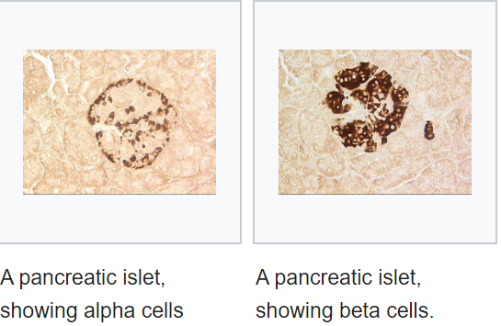
சக்கரை வியாதி Diabetes
சக்கரை வியாதி
The pancreatic islets or islets of Langerhans are the regions of the pancreas that contain its endocrine (hormone-producing) cells
RCA: Pancreas, Central system, தன்னுடல் தாக்குதலால் பீட்டாசெல்கள் அழிபட்டால்.
Medication : Metformine / Insulin treatments

Slide 50
பல பெயர்கள் கொண்ட நோய்யும் வியாதியும் Diabetes /Diabetes mellitus is called as sugar disease
மதுமேக நோய் Madhumega Noi
பிரமேகம் Pramegham
நீரிழிவு Neerilivu
சல ரோகம் Salarogma
மிகு நீர் Miguneer
வெகு மூத்திரம் Vehumooththiram
இனிப்பு நீர் nnippuneer
மேக நீர் Mehaneer
சக்கரை வியாதி Sakkarai viyaadi

Slide 51
வியாதி
வியாபி, நீக்கமற
(எங்கும் நிறைந்த; எங்கும் வியாபித்திருக்கும்)
இயற்கையும் ‘இறைவனும்’ நானும் ஒன்றே!
இதை உணர உதவுவதும், அதை அறிய ‘அடைய ’ ஆரம்பிப்பதும் வியாதி!

Slide 52
நீரிழிவு நோய் Diabetes Vasopressin / insipidus
நீரிழிவு நோய்
Vasopressin, also called antidiuretic hormone (ADH), arginine vasopressin (AVP) or argipressin
RCA: Kidney, Central nervous system
Medication : Vasopressin, Minrin, desmopressine,

Slide 53
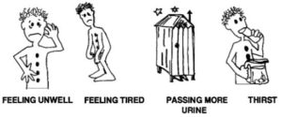
சக்கரை வியாதி வகைகள் Diabetes Types 1 & 2
சக்கரை வியாதி வகை 1 | சக்கரை வியாதி வகை 2
இன்சுலின் சுரப்பது நிறுத்தப்படுகிறது Type 1: insulin production out of order | உடலியக்கம் இன்சுலினை ஏற்க மறுக்கின்றன. Insulin resistance starvation in the midst of plenty
தன்னுடல் தாக்குதலால் பீட்டாசெல்கள் அழிபட்டால் இன்சுலின் உருவாக்க முடியாது அல்லது குருதிக்குச் சுரக்க முடியாது. இது முதல்வகை சர்க்கரை வியாதி எனப்படுகின்றது. இந்நோயாளிகளின் குருதியில் சர்க்கரை அளவுகள் கட்டுப்பாடின்றி மிகக் கூடுதலாக இருக்கும்; | இரண்டாம் வகை சர்க்கரை வியாதில் முதலாம் வகை போல பீட்டா செல்கள் அழிபடுவதில்லை; மேலும் தன்னுடல் தாக்குதலும் நடைபெறுவதில்லை. மாறாக கணையத் திட்டுகளில் அமைலோயிட்டு கூடுதலாகச் சேர்ந்து பீட்டா செல்களின் உடற்கூற்றையும் உடலியக்கவியலையும் மாற்றுகின்றன.

Slide 54
சக்கரை வியாதி உப வகைகள் Diabetes sub Types 1 & 2
சக்கரை வியாதி உப வகை 1 | சக்கரை வியாதி உப வகை 2
இன்சுலின் சுரப்பதில்லை Type 1: insulin production out of order | இன்சுலின் சுரப்பது மிக குறைவாக இருக்கும்
LADA (Latent Autoimmune Diabetes in Adults) is a form of diabetes that exhibits clinical features similar to both type 1 diabetes (T1D) and type 2 diabetes (T2D). It is an autoimmune form of diabetes, similar to T1D, but patients with LADA often show insulin resistance, similar to T2D, and share some risk factors for the disease with T2D. பரம்பரை வியாதி | MODY 1 is a form of maturity onset diabetes of the young Gestational diabetes: பிரசவகால சக்கரை வியாதி. ± 24 வது வாரம் இன்சுலின் சுரப்பதில்லை. இளம்வயது, பரம்பரை வியாதி

Slide 55
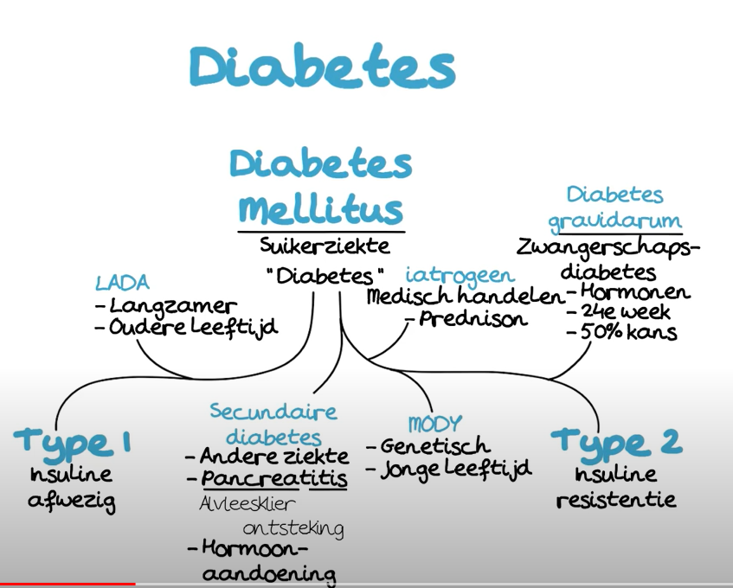
சக்கரை வியாதி உப வகைகள் Diabetes sub Types 1 & 2
சக்கரை வியாதி வகை 1 & 2 | சக்கரை வியாதி வகை 2
Type 1: insulin production out of order | இன்சுலின் சுரப்பது மிக குறைவாக இருக்கும்
 | iatrogenic,: வைத்திய(ர்) தவறுகள் Prednison

Slide 56
சக்கரை வியாதி உப வகைகள் Diabetes sub Types 1 & 2
இன்சுலின் சுரப்பதில்லை | இன்சுலின் சுரப்பது மிக குறைவாக இருக்கும்
Symptoms of a hypo: Being tired Feeling hungry, shaking, sweating Seeing less Headache – feeling very warm or cold Mood swings, loss of concentration | Symptoms of a hyper are: Thirst, dry tongue Tiredness, sleepyness Urinating much Sudden mood swings, getting angry easily Being nauseous or vomiting
Many people with type 2 diabetes can manage their blood glucose levels with lifestyle changes and oral medication. However, if these treatments don’t help to control glucose levels, people with the condition may also need insulin to help control their blood glucose levels

Slide 57
நீரிழிவு வகைகள் Types of diabetes Mellitus in Siddha system of Medicine:
Types of diabetes Mellitus in Siddha system of Medicine:
In siddha system of medicine diabetes mellitus is classified into 20 types, but other medicine systems in the world were able to identify only two types of it namely, type-1 and type-2.
Here it is clear the siddha system of medicine, once again proves that it is more specific in diagnosing general in curing the diseases.
An extract from the yugimuni vaithya kaviyam below describes the types of diabetes mellitus,

Slide 58
நீரிழிவு நோயில் 20 வகைகள் Types of diabetes Mellitus in Siddha system of Medicine:
உந்தியில் வாதபித்த சேத்தும மூன்றுந்தானும்
வந்தியாயிழையும்பத்தி மகிழ்ந்திட ஒன்றுகொன்று
வந்தமில்லாதநாலு மடுந்திடும்பித்தம் ஆறும்
தந்த சேத்துமமே பத்து தவரமலாதியாமே.
யூகிமுனி வைத்திய காவியம்
He says that diabetes mellitus is divided into three namely vata pitta kapaha. In vata in diabetes is again subdivided into 4 types and in pitta into 6 types and in kapha, 10 types. Each type has it own signs, symptoms and diagnosing methods.
Vata Neerilivu – 4 types
Pitta Neerilivu – 6 types
Kapha Neerilivu – 10 types

Slide 59
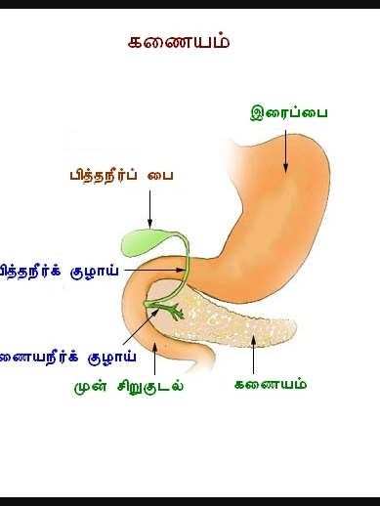
கணையம் (சதையி சதையம்) Pancreas
(Insulin, இலத்தீன மொழியில் இன்சுலா எனில் தீவு எனப் பொருள்படும்)
இன்சுலின் புரதம்
மனித இன்சுலின் புரதம் 51 அமினோ அமிலங்களால் ஆனது.
பன்றியின் இன்சுலின் மனிதர் இன்சுலினை ஒத்துள்ளது. முதலாம் வகை நீரிழிவை குணப்படுத்த இதுவே பயன்படுத்தப்பட்டது.
மீள்சேர்வு அனடி தொழில்நுட்பம் மூலம் / synthetische insuline

Slide 60
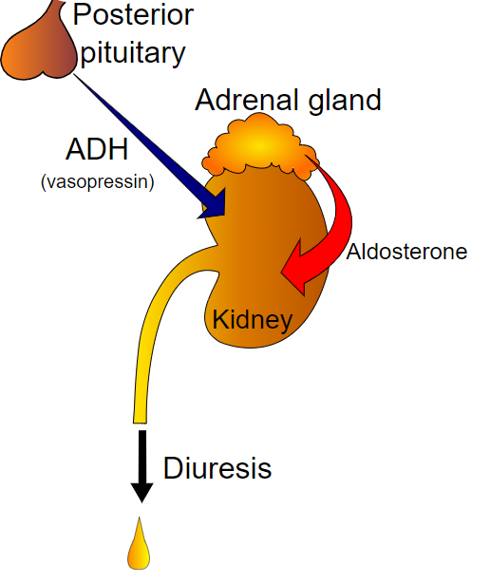
சிறுநீரகம் kidney
சிறுநீரகம் kidney

Slide 61
செரிமானத்தில் கணையத்திற்கு ஒரு பங்கு உள்ளது, இங்கே சிறப்பிக்கப்படுகிறது
insulin & glucagon

Slide 62
இன்சுலினின் உடற்செயலியல் செயல்கள்
இன்சுலின் இரத்தத்தின் சர்க்கரையை மூன்று வழிகளில் குறைக்கிறது.
(அ) இது குளுக்கோசை, கிளைக்கோசனாக மாற்றிக் கல்லீரல் மற்றும் தசைகளில் சேமிக்க உதவுகின்றது.
(ஆ) திசுக்களில் குளுக்கோசு ஆக்சிகரணம் (oxydation) அடைய உதவுகின்றது.
(இ) குளுக்கோசு கொழுப்பாக மாற்றப்பட்டு அடிபோசு திசுக்களில் சேமிக்கப்படுவதற்கு உதவுகின்றது.
(ஈ) அமினோ அமிலங்கள் சிதைவுற்று நீர் மற்றும் காபனீரொட்சைட்டு ஆக மாறும் செயலின் வீதத்தை ஒழுங்குபடுத்துகிறது.
(உ) மிதமான அளவில், கல்லீரலில் காபோவைதரேட்டு அல்லாத பொருளிலிருந்து குளுக்கோசு உற்பத்தியையும் (குளுக்கோ நியோஜெனிஸிஸ்) சீராகப் பராமரிக்கிறது.

Slide 63
இன்சுலினின் உடற்செயலியல் செயல்கள்
இன்சுலின் இரத்தத்தில் உள்ள குளுக்கோசின் அளவைக் குறைக்கிறது (குறை குருதிக்குளுகோசு). போதுமான அளவு இன்சுலின் சுரக்காவிடில் தசைகள், கல்லீரல் இவற்றால் குளுக்கோஸை, கிளைகோசனாக மாற்ற இயலாது. இதன் விளைவாக இரத்தத்தில் குளுக்கோசு அதிக அளவு சேர்வதால் இரத்தச் சர்க்கரையின் அளவும் அதிகரிக்கிறது. இந்த மிகைச் சர்க்கரை நிலைக்கு மிகை குருதிக்குளுகோசு என்று பெயர். இதன் காரணமாக, அதிக அளவு குளுக்கோசு சிறுநீருடன் வெளியேற்றப்படும். இதுவே நீரிழிவு நோயாகும்..

Slide 64
Causes of Diabetes
கட்டளைமிகுந்திட்டாலுங் காலங்கள்தப்பினாலும்
இட்டமாம் பாலும் நெய்யும் ரத்தமும் புளிப்பும் மிஞ்சில்
வட்டமாம் முலையார் தங்கள் மயக்கத்தின் கலவியாலும்
நெட்டிலைகோரை போலே நீரிழிவாகுந்தானே.
–யூகிமுனி வைத்திய காவியம்.

Slide 65
காரணம் Irregular habits
ஒழுங்கற்ற ‘மாற்று’ உணவு பழக்கம்.
தரமற்ற பொருட்கள்; சீனி, உப்பு, பால், புளிப்பு பொருட்கள் (புளி), நெய், விலங்குகளின் கொழுப்புகள், கலப்பு எண்ணெய், போன்றவற்றை உணவில் அதிகரித்தல்.
அதிக வேலை பழு, மன அழுத்தம்.
பசி, தூக்கம், ஓய்வு, மலம், சலம் போன்றவற்றை ஒத்திவைக்கிறது.
தவறான பாலியல் செயல்பாடுகளில் அதிக ஈடுபாடு வைப்பதால் உடலின் அமைப்புகளை பலவீனப்படுத்துகிறது, தாதுக்கள் அதாவது ரசம், இரத்தம், தசை, கொழுப்பு, எலும்பு, மச்சை, சுக்கிலம் / சுரோனிதம் (விந்து/கருமுட்டை) நோய்க்கு ‘நீரிழிவு’ வழிவகுக்கிறது.
தரமற்ற பொருட்கள்; இது தானாக நோயெதிர்ப்பு கோளாறுக்கு வழிவகுக்கிறது - கணையத்தின் நமது சொந்த பீட்டா செல்கள் அழிக்கப்படுகின்றன (மூளை அதை ஒரு கிருமி / ஆன்டிஜென் என்று நினைக்கும்)

Slide 66
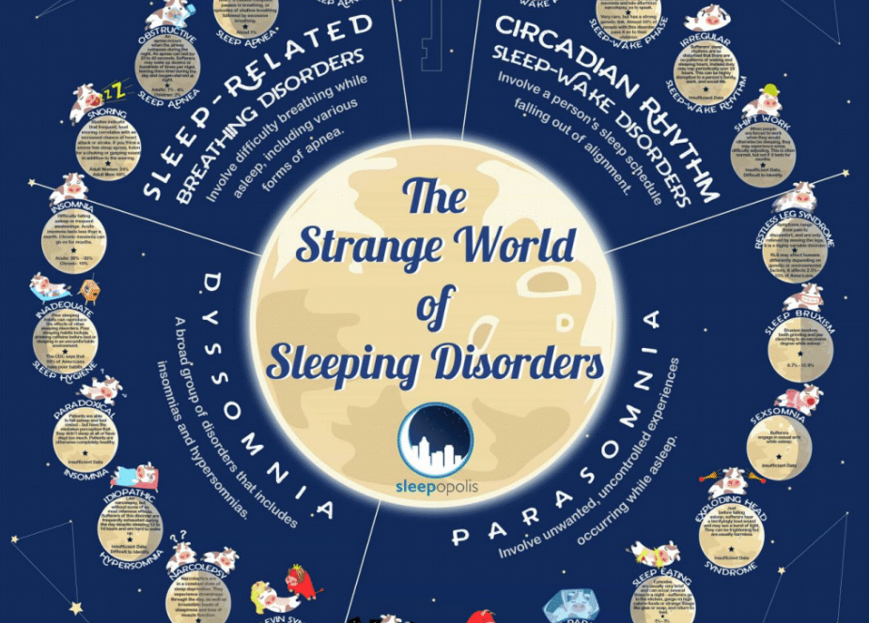
ஒரு காரணம்
நல்ல தூக்கமின்மை
மருத்துவ தவறுகள்
தொழில் தவறுகள்

Slide 67
காலங்கள் தப்பினாலும் Irregular eating habits
Taking foods at irregular time affects the endocrinology system of insulin secretion by pancreas , when continued for long , results in malfunction or dysfunction.

Slide 68
கட்டளை மிகுந்திட்டாலுங் Too much of work & restlessness
Working long hours deprives the person of adequate sleep and relaxation, which ultimately leads to oxidative stress and deterioration of udal thathus, which results in the metabolic disorder called diabetes.

Slide 69
பாலும் நெய்யும் ரத்தமும்புளிப்பும் மிஞ்சில் Consumption of fatty foods
Working long hours deprives the person of adequate sleep and relaxation, which ultimately leads to oxidative stress and deterioration of udal thathus, which results in the metabolic disorder called diabetes.

Slide 70
கலவியாலும் Too much indulgence in sex
According to siddha system of medicine, human body is made up of seven thathus. They are saaram- (chyle), seneer (blood),oon (bone), kozhupu (cholesterol), enbu (bone) ,moolai(bonemarrow), sukilam/suronitham (semen/ovum) , where each one is derived from the other in the order and the semen/ova being derived from the other six thathus, when wasted injudiciously, results in the deterioration of 7 udal thathus and gives way to weak immune system and eventually to diabetes.

Slide 71
அறிகுறிகள் Symptoms of Diabetes Mellitus
முகமுங்காந்துநெஞ்சலர்ந்து முறிந்தவுடலுநடுநடுங்கி
நகமேலறிந்து நாவறண்டு நஞ்சுண்டவர்போல் மிகசோர்ந்து
பகலுமிரவி முறங்கிஉடல் பரிந்தே தட்டி மெலிந்து உழன்று
மிக வேதனை உண்டாகி வேண்டாதன்னம் வேண்டாதே.
– யூகிமுனி வைத்திய காவியம்.

Slide 72
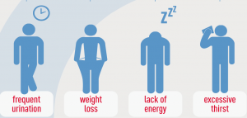
அறிகுறிகள் Symptoms
Types and Naadi Diagnosis in detail.

Slide 73
நீரிழிவு அறிகுறிகள் Symptoms
நீரிழிவு நோயாளி ஒருவர், அதிக அளவு சிறுநீரை வெளியேற்றுவார்; மேலும் அதிகமாக நீர் அருந்துவர்; எப்போதும் பசி ஏற்பட்டு அதிகமாக உணவு உட்கொள்வர்.

Slide 74
Sugar Disease Symptoms song
முகமுங்காந்துநெஞ்சலர்ந்து முறிந்தவுடலுநடுநடுங்கி
நகமேலறிந்து நாவறண்டு நஞ்சுண்டவர்போல் மிகசோர்ந்து
பகலுமிரவி முறங்கிஉடல் பரிந்தே தட்டி மெலிந்து உழன்று
மிக வேதனை உண்டாகி வேண்டாதன்னம் வேண்டாதே.
– யூகிமுனி வைத்திய காவியம்.

Slide 75
அறிகுறிகள் Sugar Disease Symptoms
முகமுங்காந்து: Irritation in face.
நெஞ்சலர்ந்து: Increase of thirst, burning sensation in chest.
உடல்நடுநடுங்கி: Shiver or tremble and drowsiness.
நாவறண்டு: Excessive thirst

Slide 76
வெகு மூத்திரம் & நீர்தாகம் Polyuria & polydipsia
The glucose in the blood is filtered by kidney when the body doesn’t have insulin and the sodium and potassium in the blood also excreted through urine, i.e. excessive urination (polyuria) which results in dehydration hence excessive thirst (polydipsia).

Slide 77
இன்சுலின் இல்லாத நீரிழிவு வகை ‘அமிலக் கீட்டோசிசு’
இன்சுலின் அளவு குறையும்போது கொழுப்புச் சிதைவு அதிகரித்து குளுக்கோசாக மாற்றப்படுகிறது. இதனால் இரத்தத்தில் மேலும் குளுக்கோசு அளவு அதிகமாகி, அதன் விளைவாகக் கீட்டோன் பொருட்கள் சேர்கின்றன. இந்நிலைக்கு கீட்டோஸிஸ் என்று பெயர். இன்சுலின் இல்லாத நீரிழிவு வகை ஒன்று நோயாளிகளுக்கு இன்சுலின் இல்லாதமையால் கீட்டோன்கள் உருவாகி அதேநேரம் குருதிக் குளுகோசு அளவுகளும் கூடுதலாக இருக்கும். இந்நிலையில் குருதி அமிலத்தன்மை பெறும். இதனை அமிலக் கீட்டோசிசு அல்லது கீட்டோயசிடியோசிசு என்கின்றனர். கீட்டோசிசு உடலுக்கு நலம் பயக்கும்; ஆனால் கீட்டோசிடியசு உயிருக்கே ஆபத்தானதாகும்

Slide 78
தன்னுடல் தாக்குதலால் Auto immune disease
Note: diabetes is a kind of auto immune disease, where the healthy beta cells of pancreas are destroyed by the immune system of the body, if immune system senses there is a threat to the body which occurs only when there is deterioration of udal thathus.
In short, the causes for diabetes mellitus in siddha system of medicine can be described as
Obesity
Too much indulgence in sex
Too much work and restlessness to body.

Slide 79
நீரிழிவு நோய் தடுப்பு வகைகள் Diabetes
வகை 1 | வகை 2
synthetische | synthetische
இனிப்பு வகைகள் தவிர்தல் | இனிப்பு வகைகள் தவிர்தல்

Slide 80
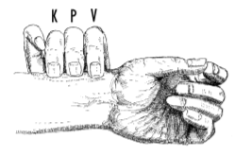
நாடிசாத்திரம் Diagnosis Secrets of the Pulse
பதினெண் சித்தர்கள் திருவாய்மலைந்தருளிய நாடிசாஸ்திரம்

Slide 81
பரிசோதனை Diagnosis
கையினிலெண்ணைவாங்கி கழிந்த நீர்தன்னிற்குத்த
செய்ததுவட்டமாகுஞ் சேருந்தோரணம்போல்தானும்
ஐயமுமில்லைகண்டாய் சாத்தியமல்லவென்று
துய்யநன்முனிவர்தானுஞ் சொல்லியகுறிப்பிதாமே.
யூகிமுனி வைத்திய காவியம்
Explanation:
If the observed pattern is of thoranam i.e hanging decorations and circle pattern, then it cannot be treated and classified as aasaathiya neerilivu (அசாத்திய நீரிழிவு).

Slide 82
எது நோய் தீர்க்கும் வழிகள் ?
தீர்க்கும் வழிகள்
தியாகம்
ஆசணம்
வாசி = சுவாசம்
தியானம்
நிட்டை = நிஷ்டை
தவம்
நீண்ட பரவசம்
பரம்பொருள்

Slide 83
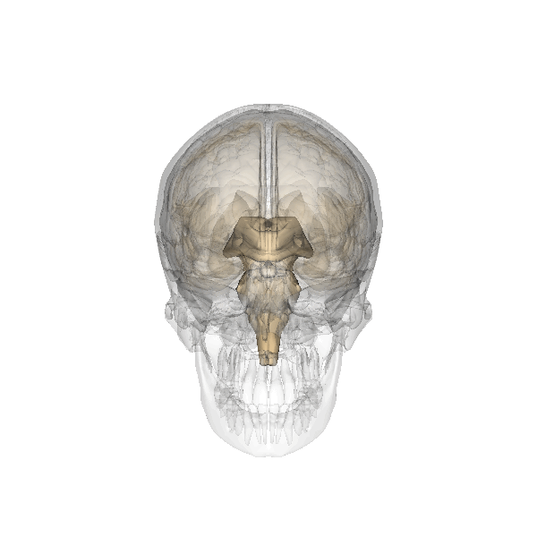
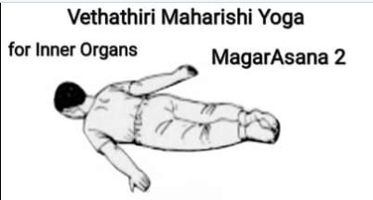
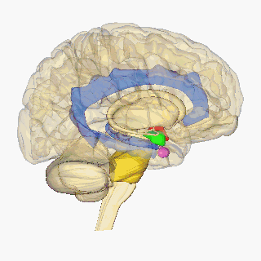
பயிற்சிகள் ‘கணையத்திற்கு’ magar asana

Slide 84
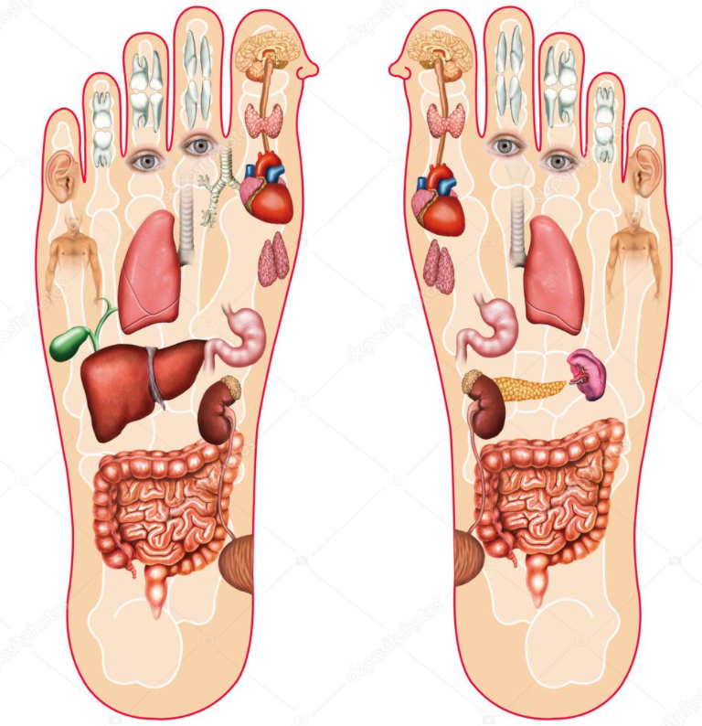
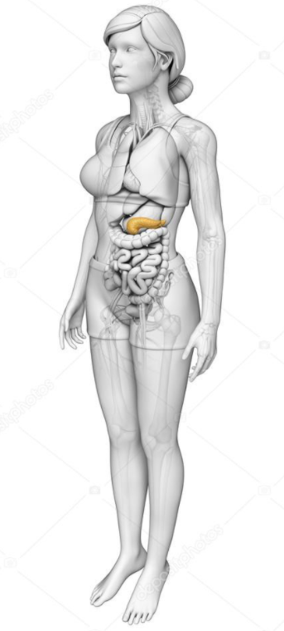
பயிற்சிகள் ‘கணையத்திற்கு’ Foot Reflexology & Acupressure

Slide 85
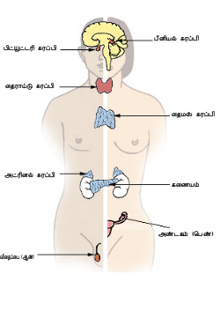
பயிற்சிகள் ஆனந்தத்தைத் தரும் ஆனந்த சுரப்பி தவம்
முக்கியமான நாளமில்லாச் சுரப்பிகள்:
1 பீனியல் சுரப்பி
2 பிட்யூட்டரி சுரப்பி
3 தைராய்டு அல்லது கேடயச் சுரப்பி
4 தைமஸ் சுரப்பி
5 அட்ரினல் சுரப்பி
6 கணையம்
7 அண்டகம் (பெண்)
8 விதைப்பை (ஆண்)

Slide 86
பசி உண்டாக
பசி உண்டாக
இஞ்சி 1 பங்கு, உப்பு ¼ பங்கு, ½ பங்கு எலுமிச்சம் பழச்சாறு.
புதினா சாறு 1 பங்கு, எலுமிச்சம் பழச்சாறு 3 பங்கு கூட்டி கொஞ்சம் சர்க்கரை சேர்த்துக் கொள்ளவும்.

Slide 87
நீரிழிவு நீங்க
நீரிழிவு நீங்க
தொட்டாற்சுணுங்கி (Mimosa pudica) இலையையும், வேரையும் உலர்த்திப் பொடித்து பாலில் 4-8 கிராம் சேர்த்துக் கொடுக்க நீரிழிவு நீங்கும்.
நரம்பு தளர்ச்சி நீங்க
அமுக்கராக் கிழங்குபொடி 1 பங்கும், கற்கண்டு 3 பங்கும் சேர்த்து, வேளைக்கு 4 கிராம் காலை மாலை உட்கொண்டு, அரை அல்லது ஓர் ஆழாக்குப் பசுவின் பால் சாப்பிட்டுவர, நரம்பு தளர்ச்சி நீங்கும்.

Slide 88
பலமுண்டாக
தேக பலமுண்டாக
நத்தை சூரி விதையை அரைத்து அல்லது சூரணித்து பாலில் உட்கொண்டு வந்தால் தேக பலமுண்டாகும்.
உடல் வலுவுண்டாக
சிறியவர் முதல் பெரியவர் வரை அத்தி, ஆலம், அரசு, இதன் விதைகளை சம அளவில் எடுத்து பாலில் அரைத்து 5 கிராம் காலை மட்டும் உட்கொள்ள பிற நோயிலிருந்து பாதிக்கப்பட்ட உடலையும் உரமாக்குகிறது.

Slide 89
பலமுண்டாக
உடல் இளைத்தவருக்கு
பூசினிவித்தின் பருப்பை எடுத்து பொடித்துக் காய்ச்சிய பாலில் கலந்து சாப்பிட்டு வந்தால் உடல் எடை கூடும்.
கைநடுக்கம் தீர
தூதுவளையை மைபோல அரைத்து சுண்டைக்காய் அளவு காலைமாலை பசும்பாலில் 15 நாள் சாப்பிட தீரும்.

Slide 90
புண்கள் ஆற
புண் ஆற
தாழம்பூவின் சுட்ட சாம்பலை புண்களின் மீது தூவி வர ஆறும்.

Slide 91
செடிகளில் இருக்கும் சத்துக்கள்
கத்திரிக்காய் – மெக்னீசியம்
முருங்கை – இரும்புச்சத்து
கருவேப்பிலை – இரும்புச்சத்து
புதினா – இரும்புச்சத்து
பொன்னாங்கண்ணி – இரும்புச்சத்து, ஈயச்சத்து, செம்புச்சத்து
தூதுவளை – ஈயச்சத்து

Slide 92
வெந்தயம் Fenugreek - Trigonella foenum-graecum
வெந்தயக் கீரையுடன் பூண்டு, உப்பு சேர்த்து அரைத்துச் சாப்பிட்டால் உடல் சூடு குறையும். கொத்தமல்லி, கீரையுடன் சட்னி அரைத்து சாப்பிட்டால் மலச்சிக்கல் தீரும். வாழைப்பூ, மிளகு சேர்த்துக் கஷாயமாக்கிச் செய்து சாப்பிட்டால் ரத்தம் தூய்மையாகும். தோல் நோய்களும், வாயுக் கோளாறுகள் நீங்கும்.

Slide 93
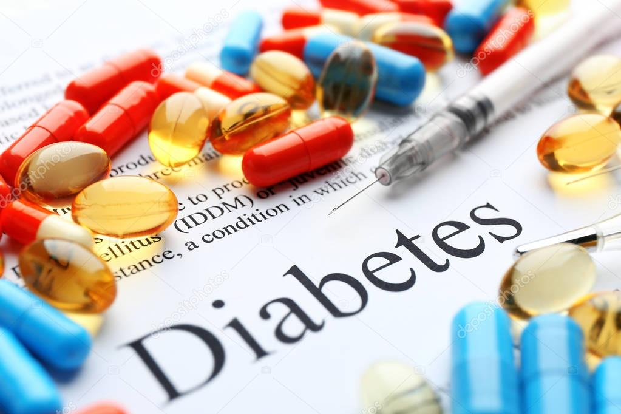
சக்கரை வியாதி மருந்து வகைகள் மருந்துகள் & இன்சுலின் ஊசி
metformine & insuline injection

Slide 94
பேதி
Rajah Sagarajah
www.Rajaveda.eu
0031 6 20404113
Ruysdaelkade 34, 1816 BW Alkmaar, Holland

Slide 95
தூய்மைப்படுத்தும் உத்தி Laxatives purgatives
பேதிக்கு எடுத்துக்கொண்டு வயிற்றைச் `சுவச்’ செய்து முடித்த பின்னும், விரதம் இருந்து உள்ளுறுப்புகளைத் தூய்மைப்படுத்திய அடுத்த நாளும், காய்ச்சலில் இருந்து மீண்ட பின்னரும் அரிசிக் கஞ்சியைக் குடித்தால் உடல் முழுவதும் ஊக்கம் பரவுவதைத் துல்லியமாக உணரலாம்.
உடலில் கழிவுத் தேக்கம் உச்ச நிலையை எட்டி விடுவதே, நோய்க்குக் காரணம் என்ற உடலியல் உண்மையை அனைத்து மருத்துவ முறைகளும் ஒப்புக்கொள்கின்றன. என்றாலும் மாற்று மருத்துவம் என்ற பெயரில் அழைக்கப்படுகிற நமது மரபு சிகிச்சை முறைகளே அதற்கு முக்கியத்துவம் அளிக்கின்றன.

Slide 96
முதல் வைத்தியம் “லங்கணம் பரம ஒளடதம்”
வயிற்றுக்கு பட்டினி போடுவது
கழிவகற்றல் (காலைகடன், உடற்பயிச்சி, மனப்பயிச்சி)
பேதி எடுத்தல்
Fasting Dieet

Slide 97
கழிவுகள் கழிக்க வேண்டும்
1) ஒரு நாளுக்கு இருமுறை (மலம் கழிக்க வேண்டும்)(கழிவுகள் அன்றன்று வெளியேறியே ஆக வேண்டும்.மலம் கழிக்கும் முன் மூன்று முறை தோப்புக்கரணம் போட்டுவிட்டு மலமோ,சிறுநீரோ கழித்தால் அனைத்துக் கழிவுகளும் வெளியேற்றப்பட்டு உடலும் குடலும் சுத்தமாகும்)
2) ஒரு வாரத்துக்கு இருமுறை( புதன் கிழமை மற்றும் சனிக்கிழமைகளில் எண்ணெய் தேய்த்து தலை முழுக வேண்டும்)(தோலில் உள்ள அக்கு பஞ்சர் புள்ளிகள் அனைத்தும் ஈரத்தன்மையோடு வைக்கப்பட்டால்தான் அவை வான் காந்தத்தின் சக்தியை ஈர்த்து உடலின் சக்தியோட்டப் பாதையில் கடத்தப்பட்டு(CONDUCTIVITY) உயிரோட்டத்துடன் வைத்திருக்கும்.அப்படி இருந்தால்தான் உடலுக்கு நோய் எதுவும் வராமல் ஆரோக்கியத்துடன் இருக்கும்.

Slide 98
கொண்றைமரம்
கொண்றை ‘அமுல்டாஸ்’ என்பது ஓர் அதிசய மூலிகையாகும், இது வேர்களில் இருந்து நோயைக் கொல்லும் ஆய்வுகளுக்கு பெயர் பெற்றது.
இந்த மரம்த்தின் பழகூழ், விதைகள், இலை மற்றும் வேர்கள் நன்மை பயக்கும் மருத்துவ குணங்கள் காரணமாக பல்வேறு கோளாறுகளை குணப்படுத்த பயன்படுகிறது.
ஆயுர்வேதத்தின்படி, இந்த மூலிகை வாதா, பித்தா மற்றும் கபா ஆகிய மூன்று உடல் ஆற்றல்களையும் சமப்படுத்த உதவுகிறது.
இது மிகவும் அழற்சி எர்ப்புவலி ​​நிவாரணி.

Slide 99
கொண்றைமரம் Amaltas (Cassia Fistula)
Amaltas is the very miraculous herb of Ayurveda known for its proberties to kill disease from roots.
Fruit pulp, seeds, leaf and roots of this plant is used to cure various disorders due to its beneficial medicinal properties.
According to Ayurveda this herb help to pacify all three body energies – vata, pitta and kapha.
It is a very anti-inflammatory, analgesic, antipyretic, emetic, purgative and expectorant in nature.

Slide 100
சூரதாவரை
சூரதாவரை என்பதும் ஓர் அதிசய மூலிகையாகும்.
இந்த மரத்தின் இலை மற்றும் விதைகள் நன்மை பயக்கும் மருத்துவ குணங்கள் காரணமாக பல்வேறு உடலில் கழிவுக்கோளாறுகளை குணப்படுத்த பயன்படுகிறது.
ஆயுர்வேதத்தின்படி, இந்த மூலிகை பித்தா மற்றும் கபா ஆகிய உடல் ஆற்றல்களையும் சமப்படுத்த உதவுகிறது.
இது உடலில் கழிவுத் தேக்கம் விலத்தும் ​​நிவாரணி.

Slide 101
சூரதாவரை Senna - Cassia plants
Senna is so effective it is an FDA-permitted monograph ingredient for the treatment of occasional constipation. Clinical trials have shown that Senna increases the frequency of bowel movements and is effective as a laxative for occasional constipation.* It also provides quick relief, working in 8-10 hours. There are several types of laxatives: bulk-forming (which add bulk to stool), hyperosmotics (which increase the amount of water in the bowels), lubricants (which coat the bowel) and stimulants, which act directly on the intestinal wall. Senna is both a stimulant and hyperosmotic laxative.* Senna leaf anthranoids have been documented to stimulate peristaltic contractions, helping move waste through the GI tract.* In addition, they increase levels of water and electrolytes in the intestines, softening stool and accelerate colonic transit time, increasing the frequency of bowel movements

Slide 102
கடுக்காய்
கடுக்காய் சாப்பிட்டால் மிடுக்காய் வாழலாம் என்ற பழமொழிக்கேற்ப நம் உடலை என்றும் இளமையை வைத்துக்கொள்ள கடுக்காய் ஒரு சிறந்த மூலிகையாகும். திரிபலா சூரணத்தில் நெல்லிக்காய், தான்றிக்காயுடன் கடுக்காய் சேர்த்து தயாரிக்கப்படுகிறது.

Slide 103
கடுக்காய் Haritaki - Terminalia chebula
Prized as the “King Of Medicines”, Haritaki is a miraculous ayurvedic fruit that is extensively used for a wide range of traditional remedies. Cultivated from the seeds of Terminalia chebula tree, it is popularly known as Indian walnut for its innumerable benefits or Indian hog plum in English.
Also used in Triphala: An Ayurvedic Wonder For Detoxification And Rejuvenation

Slide 104
15 நாட்களுக்கு ஒரு முறை உடலுறவு
ஒரு மாதத்திற்கு இருமுறை மட்டுமே உடல் உறவு வைத்துக் கொள்ள வேண்டும்.(காமத்தினால் உடலின் சக்தி விரயமாகிறது எனவே இனவிருத்தி முடிந்தவுடன் (அதாவது தேவையான குழந்தைகள் பிறந்தவுடன்) உடலுறவை மாதத்திற்கு இருமுறை என்று ஏற்படுத்திக் கொள்ள வேண்டும்.ஏனெனில் நாட்களுக்கு மேல் தேக்கப்பட்ட விந்து நோய் செய்யும்.எனவேதான் 15 நாட்களுக்கு ஒரு முறை உடலுறவு)

Slide 105
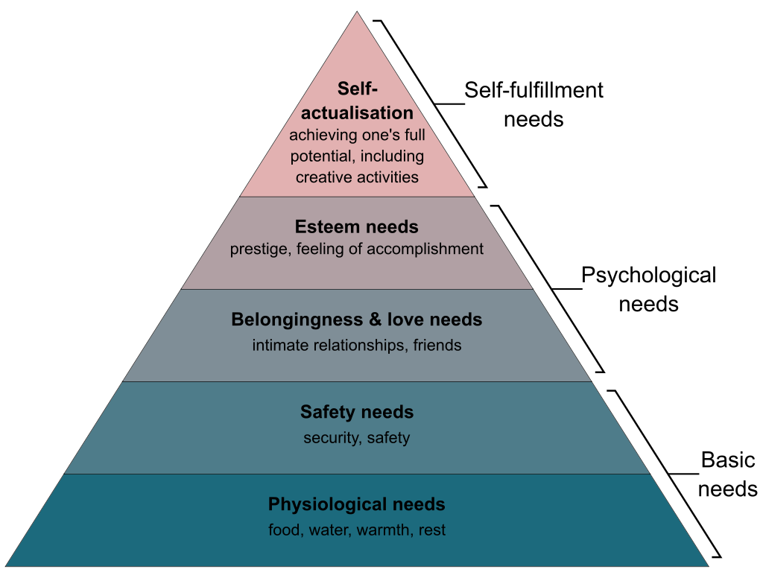
Human needs
Maslow's hierarchy places sex in the physiological needs category along with food and breathing; it lists sex solely from an individualistic perspective. For example, sex is placed with other physiological needs which must be satisfied before a person considers "higher" levels of motivation.

Slide 106
உணவே மருந்து,
ஆரோக்கியம் தரக்கூடிய அறுசுவை உணவுகள் பகுதி-1
சித்தர்கள் உடம்பே ஆலயம் என்று சொல்லுவார்கள். நம்முடைய உடம்புதான் மிகச்சிறந்த ஆலயம் என்பது சித்தர்களுடைய கூற்று. அதனால்தான் திருமூலர் பாடலில் சொல்லுவார்
“உடம்பார் அழியின் உயிரார் அழிவர்
திடம்பட மெய்ஞ்ஞானம் சேரவும் மாட்டார்
உடம்பை வளர்க்கும் உபாயம் அறிந்தே
உடம்பை வளர்த்தேன் உயிர் வளர்த்தேனே”

Slide 107
நெஞ்சக நோய்க்கு மருந்து கூவைக் கிழங்கு arrowroot obedience plant
நோயை உண்டாக்கும் பகுதியாக முதலிடம் வகிப்பது வயிறு. அதனை அடுத்து மார்பும் மார்பில் உண்டாகும் சளியுமே என்பது மருத்துவ நூலோரின் கருத்து.
மார்புச் சளி முற்றினால், நோயாக மாறும் வாய்ப்புண்டு என்பதால் அதனைச் சிறிய அளவாக இருக்கும் போதே குணப்படுத்திக் கொள்ள முயல்வர். மார்புச்சளி நோய் முதியவர்களுக்குப் பனிக்காலங்களிலும் மற்றோர்க்குக் கடுமையான நோயினால் பாதி க்கப்படுகின்ற போதும் உண்டாகும். இந்நோய்க்கான மருந்தாகக் கூவைக் கிழங்கின் மாவு பயன்படுவதாகப் பதார்த்த குண போதினி குறிப்பிடுகிறது. கூவைக் கிழங்கு' ஓர் அரிய மருந்தாகக் குறிப்பிடப்படுகிறது. அத்தகைய கூவைக் கிழங்கைப் பழந்தமிழர் பயன்படுத்தியிருக்கின்றனர் என்கிறது மலைபடுகடாம்.

Slide 108
மருந்தே உணவு
“நட்ட கல்லை தெய்வம் என்று
நாலு புஷ்பம் சாத்தியே
சுற்றி வந்து முனுமுனுவென்று
சொல்லும் மந்திரம் ஏதடா?
நட்ட கல்லும் பேசுமோ நாதன்
உள்ளிருக்கையில்? சுட்ட சட்டி சட்டுவம்
கறிச்சுவை தான் அறியுமோ?”
நட்ட கல்லை தெய்வம் என்று நாலு புஷ்பம் சாத்தியே அதாவது நம்மை படைத்தது இறைவன்தான். நம் உடலில் இருந்து எல்லாவற்றையும் இயக்கக்கூடியது இறைசக்திதான். ஆக “உயிரே கடவுள்” என்ற உன்னத கோட்பாட்டை உணர்ந்து உடலை மேம்படுத்தக்கூடிய விசயங்களை ஒவ்வொருவரும் தெரிந்துகொள்ள வேண்டும் என்பதுதான் இந்தப் பாடலின் கருத்து. என்னதான் சுவையாக செய்யப்பட்ட கறியாக இருந்தாலும் கூட அந்த கறியின் சுவையை நாம் சமைத்த மண்சட்டி அறியுமோ? என்ற பாடலில் கருத்து வைப்பார்கள். அந்த அளவிற்கு உயிரே கடவுள், உயிர் குடிகொண்டிருக்கும் உடம்பே ஆலயம் என்பது ஞானியர்கள் கூற்று.

Slide 109
நோய்களை தீர்க்கும் மாமருந்து
திரிகடுகம் (சுக்கு, மிளகு, திப்பிலி ஆகியவற்றின் சேர்க்கை) என்ற பெயரில் அழைக்கப்படும் இந்த மருந்து, பல மருந்துகளுக்குத் துணைமருந்தாக, அனுபானமாக பயன்படுத்துவது உண்டு. திரிகடுகம் சிறந்த கார்ப்புள்ளது. நுரையீரல், ஜீரண மண்டலப் பிரச்சனைகளைத் தீர்க்கவல்லது. நெஞ்சு சளி, ஜலதோஷத்தை நீக்கும். நுரையீரல் மற்றும் ஜீரண மண்டல உறுப்புகளின் செயல்திறனைக் கூட்டும்.
இனப்பெருக்க உறுப்புகளின் கோளாறுகளை நீக்கும், கரு முட்டை வெடித்தல் குறைபாடுள்ள பெண்களுக்கு நல்லது. மேலும் உடல் எடை கூடிய நோயாளிகள், அதிகக் கொழுப்பு சத்துள்ள நோயாளிகள், உடல் வீக்கம், வளர்சிதை மாற்றமுள்ள நோயாளிகளுக்கு இது தக்க துணைமருந்துகளோடு நன்றாக வேலை செய்யும். பல பற்ப, செந்தூரங்களைக் கொடுக்கும்போது, திரிகடுகம் மூல மருந்தாகி சூரணமாகப் பயன்படுத்தலாம்.

Slide 110
திரிகடு சூரணம் மருந்து & துணை மருந்து
சுக்கு 50 கிராம்
மிளகு 50 கிராம்
திப்பிலி 50 கிராம்
திரிகடு என்ற இந்த திரிகடுகு -பல மருந்துக்கு துணை மருந்தாக அனுபானமாக உபயோகப்பதுண்டு. திரிகடுகு - சிறந்த கார்ப்புள்ளது - நுரையீரல் மற்றும் ஜீரண மண்டல பிரச்சனைகளை தீர்க்கவல்லது ,நெஞ்சு சளி , ஜலதோஷத்தை நீக்கும். நுரையீரல் மற்றும் ஜீரண மண்டல உறுப்புகளின் செயல்திறனை கூட்டும் ,இம்மண்டல பலஹீனத்தை போக்கும், நுரையீரலின் உயிர் சக்தியை அதிகபடுத்தும் ,புதுப்பிக்கும் ,கபம் சார்ந்த பிரச்சனைகளை போக்கும், பெண்களின் கரு முட்டை வெடித்தல் குறைபாடு உள்ளவர்களுக்கு பட்டு கருப்புடன் கொடுத்தல் சிறந்தது ,ஆண்களின் விந்தடைப்பு என்ற பிரச்சனைக்கும் -திரிகடு சார்ந்த ஷட்தர்ணம் சூரணத்தை பயன்படுத்தி வெற்றி பெறலாம்..

Slide 111
திரிகடு சூரணம் மருந்து & துணை மருந்து
மேலும் உடல் எடை கூடிய நோயாளிகள், அதிக கொழுப்பு சத்துள்ள நோயாளிகள், Thyroid குறைவாக சுரக்கும் நோயாளிகள், உடல் வீக்கம் சார்ந்த நோயாளிகள், மற்றும் வளர் சிதை மாற்றமுள்ள நோயாளிகளில் இந்த மருந்து - தக்க துணை மருந்துகளோடு நன்றாக வேலை செய்யும் செரிமான சுரப்பி, வயிற்றில் சுரக்கும் நொதி கோளாறுகள் - எப்படி இருந்தாலும் சரி செய்து - ந்யூற்றிசன் என்ற சக்தி குறைபாடில்லாமல், எல்லா குடல் உறிஞ்சுகளையும் வேலை செய்யவைத்து, உடல் சக்திகளை வேலை செய்யவைக்கும்.
வலிகளை போக்கும் மருந்துகளில் - இந்த மருந்தை பல வலி நிவாரண மூலிகை மருந்துகளின் சேர்க்கையோடு சேர்ப்பதால் நல்ல பலன் கிடைக்கும். பல பற்ப, செந்தூரங்களை கொடுக்கும் போது - த்ரிகடுவை மூல மருந்து சூரணமாக பயன் படுத்தலாம், ஆனால் பொடிவடிவில் கிடைக்கும் சூரணமே சிறந்த பலன் அளிக்கும். திரிகடுகு சேராத ஆயுர்வேத, சித்த, யுனானி மருந்தே இல்லை எனலாம்.

Slide 112
திரிபலா சூரணம் மருந்து & துணை மருந்து
கடுக்காய்,
நெல்லிக்காய்,
தான்றிக்காய்
திரிபலா சூரணம் செய்முறை: கடுக்காய் ஒரு பங்கு, நெல்லிக்காய் நான்கு பங்கு, தான்றிக்காய் இரண்டு பங்கு எடுத்து நன்றாக நிழலில் உலர்த்தி காயவைக்கவும். காய்ந்த மூன்றையும் அரைத்துப் பயன்படுத்தவும்.

Slide 113
திரிபலா சூரணம் மருந்து & துணை மருந்து
மலச்சிக்கல் உள்ளவர்கள் ஒரு டம்ளர் தண்ணீரில் இரண்டு தேக்கரண்டி திரிபலா சூரணம் கலந்து, காலை நேரத்தில் சாப்பிட, சில மணி நேரத்தில் மலச்சிக்கல் பிரச்னை சரியாகும்.
இளமையிலேயே முதுமைத் தோற்றம் வந்துவிட்டதாகக் கவலைப்படுபவர்கள், தினமும் இரவு ஒரு டம்ளர் வெதுவெதுப்பான பாலில், அரை டீஸ்பூன் திரிபலா சூரணம் கலந்து குடித்துவந்தால், இளமைத் தோற்றம் கிடைக்கும். வயிற்றுப்போக்கு உள்ளவர்கள், ‘இரிடபிள் பவுல் சின்ட்ரோம்’ எனப்படும் சாப்பிட்டவுடன் வயிற்றுப்போக்கு பிரச்னையால் அவதிப்படுபவர்கள், கர்ப்பிணிகள் திரிபலா சூரணம் சாப்பிட வேண்டாம்!.

Slide 114
சாவா மருந்து காயகற்பப்பயிற்சி
இயற்கையாக மரணத்தை வெல்ல முடியாது. அது செயற்கை வழி மருத்துவத்தினால் அடையக்கூடும் என்பது மருத்துவக் கொள்கை. அதற்கான மருந்து கற்பம் என்பர். கற்பம் உடலை உறுதியாக்கி நிலைக்கச் செய்வது. இதையே சாவா மருந்து எனத் திருக்குறள் உரைக்கிறது. இம்மருந்து மூன்றுவகைப்படும். அவை
நோயைத் தவிர்க்கும் நோவா மருந்து’
முதுமையைத் தவிர்க்கும் மூவா மருந்து’
சாக்காட்டைத் தவிர்க்கும் சாவா மருந்து.

Slide 115
ஏலாதி மருந்து
‘ஏலாதி' என்பது ஏலம், இலவங்கம், சிறுநாகப்பூ, மிளகு, திப்பிலி, சுக்கு ஆகிய ஆறு பொருள்களின் கூட்டுப் பெயராகும்.
மேற்கண்ட இம்மூன்று கூட்டு மருந்துகளும் சிறப்புடன் போற்றப்படுகின்ற மருந்துகளாக தமிழ் மருத்துவத்தில் இடம் பெறுவதாகும். இம்மருந்துகள் சித்த மருத்துவம், ஆயுர் வேதம் என்னும் இரண்டு மருத்துவத்திலும் இடம் பெற்றிருக்கின்றன. ஆனால், இம்மருந்தின் தோற்றம், பழந்தமிழர் மருத்துவ முறை என்பது உணரத்தக்கதாகும்

Slide 116
சித்த மருத்துவம் உணவே மருந்து,மருந்தே உணவு
உணவே மருந்து,மருந்தே உணவு என்பதே நம் சித்த மருத்துவத்தின் கோட்பாடாகும்.
சித்தர்கள் பல நூற்றாண்டுகளுக்கு முன்பு பலவித ஆராய்ச்சிகள் செய்து அருளிய மருத்துவ முறைதான் நம் தமிழ் மருத்துவ முறையான சித்த மருத்துவம் ஆகும்.
என்னதான் நாம் ஆங்கில மருத்துவ முறைக்கு மாறிவிட்டாலும்,இன்றும் சித்த மருத்துவம் பலவித நோய்களை இயற்கையான வழிகளில் குணப்படுத்தி வருவதை பார்க்கிறோம்.
அத்தனை சிறப்புமிக்க சித்த மருத்துவ முறைகளை உங்களுடன் பகிர்வதில் மிகுந்த மகிழ்ச்சி அடைகிறேன்.

Slide 117
நீரிழிவு குணமாகும் சூரணம்
வேப்பன் பிசின் சூரணம்
வெகு நாள் சென்ற வேப்ப மரத்தின் பிசினைக் காய வைத்து இடித்த தூள், வறுத்த சாமை அரிசி மாவு.இவை இரண்டையும் சமமாகக் கலந்து வெருகடியளவு சூரணம் உட்கொள்ளலாம். காலை மாலை 2 வேளை 1 மண்டலம் உண்ணவும்.
-மேக நிவாரணி போதினி

Slide 118
குறள் 942
மருந்தென வேண்டாவாம் யாக்கைக்கு அருந்தியது அற்றது போற்றி உணின்.
Tamil meaning
உண்ட உணவு செரிப்பதற்கான கால இடைவெளி தந்து, உணவு அருந்துகிறவர்களின் உடலுக்கு வேறு மருந்தே தேவையில்லை.
English meaning
No medicine is necessary for him who eats after assuring (himself) that what he has (already) eaten has been digested.

Slide 119
குறள் 948
நோய்நாடி நோய்முதல் நாடி அதுதணிக்கும் வாய்நாடி வாய்ப்பச் செயல்.
Tamil meaning
நோய் என்ன? நோய்க்கான காரணம் என்ன? நோய் தீர்க்கும் வழி என்ன? இவற்றை முறையாக ஆராய்ந்து சிகிச்சை செய்ய வேண்டும். (உடல் நோய்க்கு மட்டுமின்றிச் சமுதாய நோய்க்கும் இது பொருந்தும்).
English meaning
Let the physician enquire into the (nature of the) disease, its cause and its method of cure and treat it faithfully according to (medical rule).

Slide 120
குறள் 949
உற்றான் அளவும் பிணியளவும் காலமும் கற்றான் கருதிச் செயல்.
Tamil meaning
நோயாளியின் வயது, நோயின் தன்மை, மருத்துவம் செய்வதற்குரிய நேரம் என்பனவற்றை எல்லாம் மருத்துவம் கற்றவர் எண்ணிப் பார்த்தே செயல்பட வேண்டும்.
English meaning
The learned (physician) should ascertain the condition of his patient; the nature of his disease, and the season (of the year) and (then) proceed (with his treatment).

Slide 121
குறள் 950
உற்றவன் தீர்ப்பான் மருந்துழைச் செல்வானென்று அப்பால் நாற்கூற்றே மருந்து.
Tamil meaning
நோயாளி, மருத்துவர், மருந்து, அருகிருந்து துணைபுரிபவர் என மருத்துவமுறை நான்கு வகையாக அமைந்துள்ளது.
English meaning
Medical science consists of four parts, viz., patient, physician, medicine and compounder; and each of these (again) contains four sub-divisions.

Slide 122
தெளிவு
Rajavedam

Slide 123
குறள் 466
செய்தக்க அல்ல செயக்கெடும் செய்தக்க
செய்யாமை யானுங் கெடும்.
Tamil meaning
செய்யக் கூடாததைச் செய்வதால் கேடு ஏற்படும்; செய்ய வேண்டியதைச் செய்யாமல் விட்டாலும் கேடு ஏற்படும்.
English meaning He will perish who does not what is not fit to do; and he also will perish who does not do what it is fit to do.

Slide 124
உதவி
We teach traditional Ayurvedic medicine which has been successfully interpreted for application to modern life using therapies including herbal medicines, nutrition and lifestyle, massage therapies, Panchakarma purification, meditation and counselling.
யாருக்கு பலன் ?

Slide 125
கருத்துக்கள் & கேள்விகள்
உங்களது கருத்துக்கள், சந்தேகங்கள்,கேள்விகள்
Rajaveda, info@Rajaveda.eu

Slide 126
நன்றி வாழ்க வளமுடன் வாழ்த்து
ஆனந்தத்தைத் தரும் ஆனந்த வாழ்த்து
வாழ்க வளமுடன்
Rajah Sagarajah
www.Rajaveda.eu
0031 6 20404113
Ruysdaelkade 34, 1816 BW Alkmaar, Holland

